Slide 1
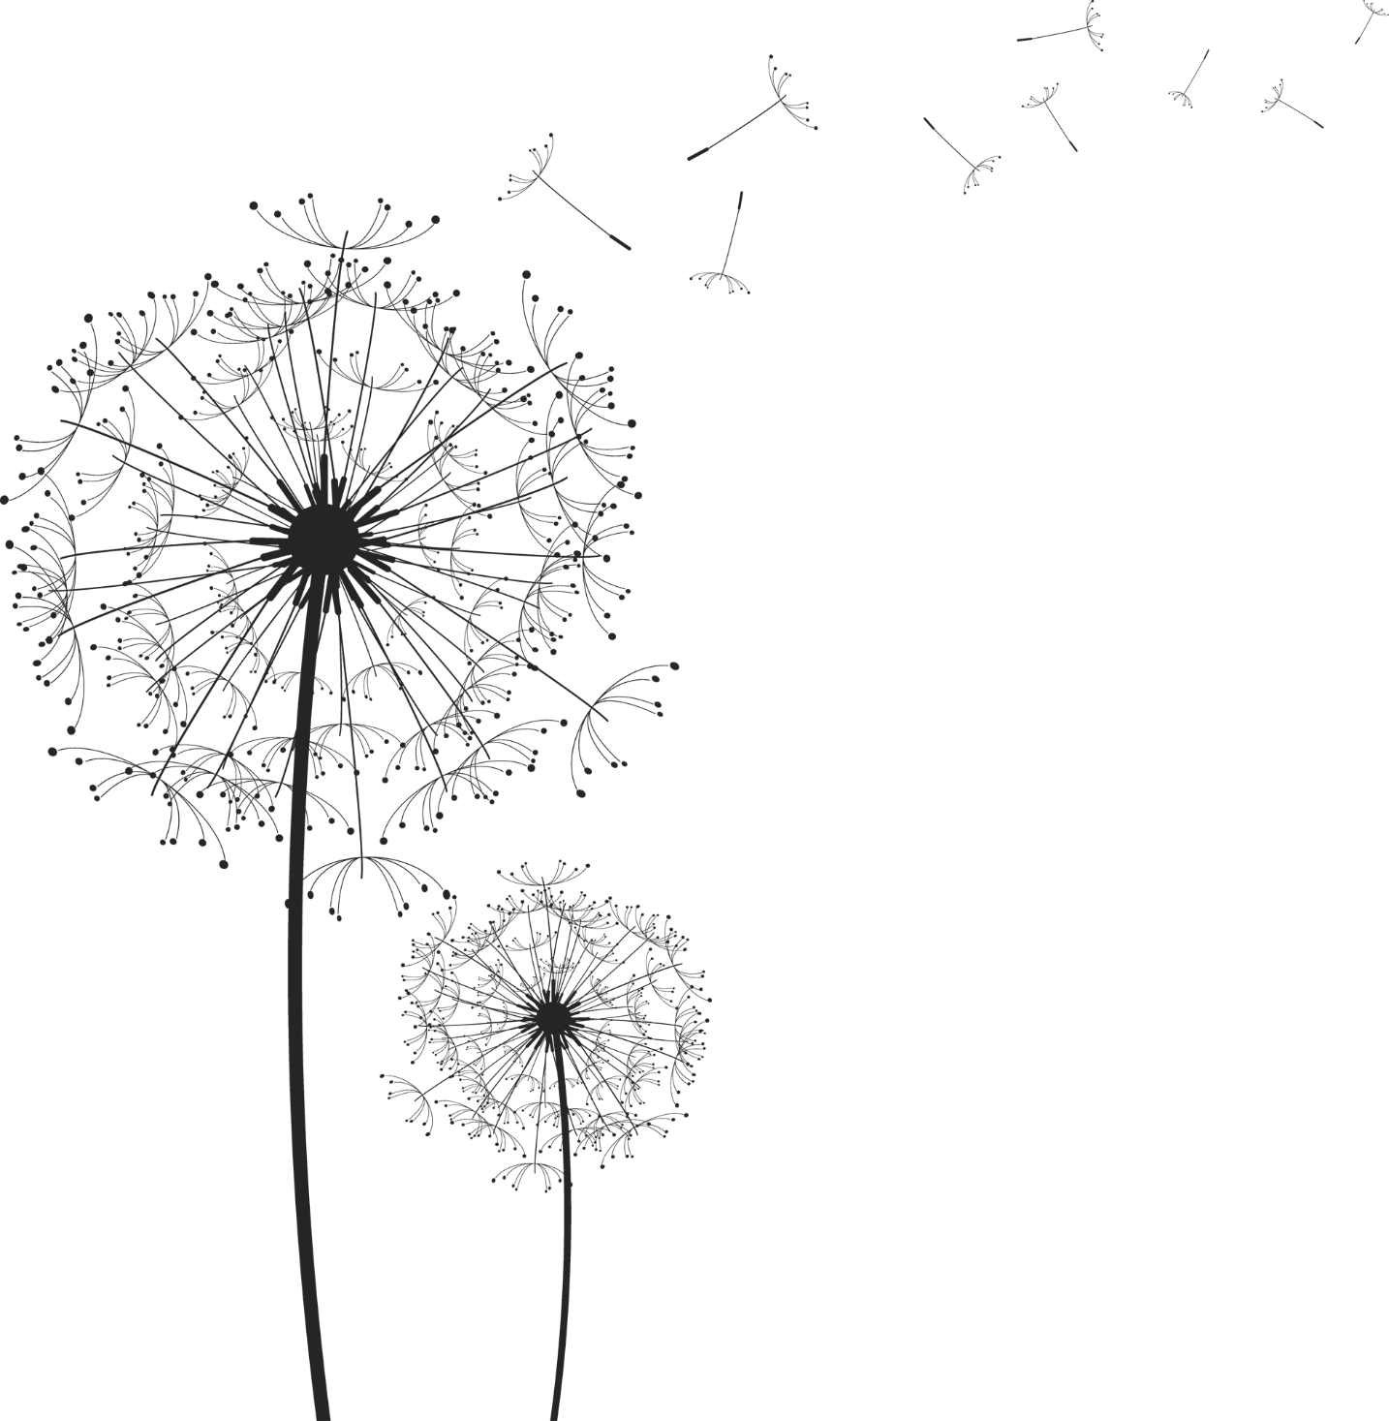

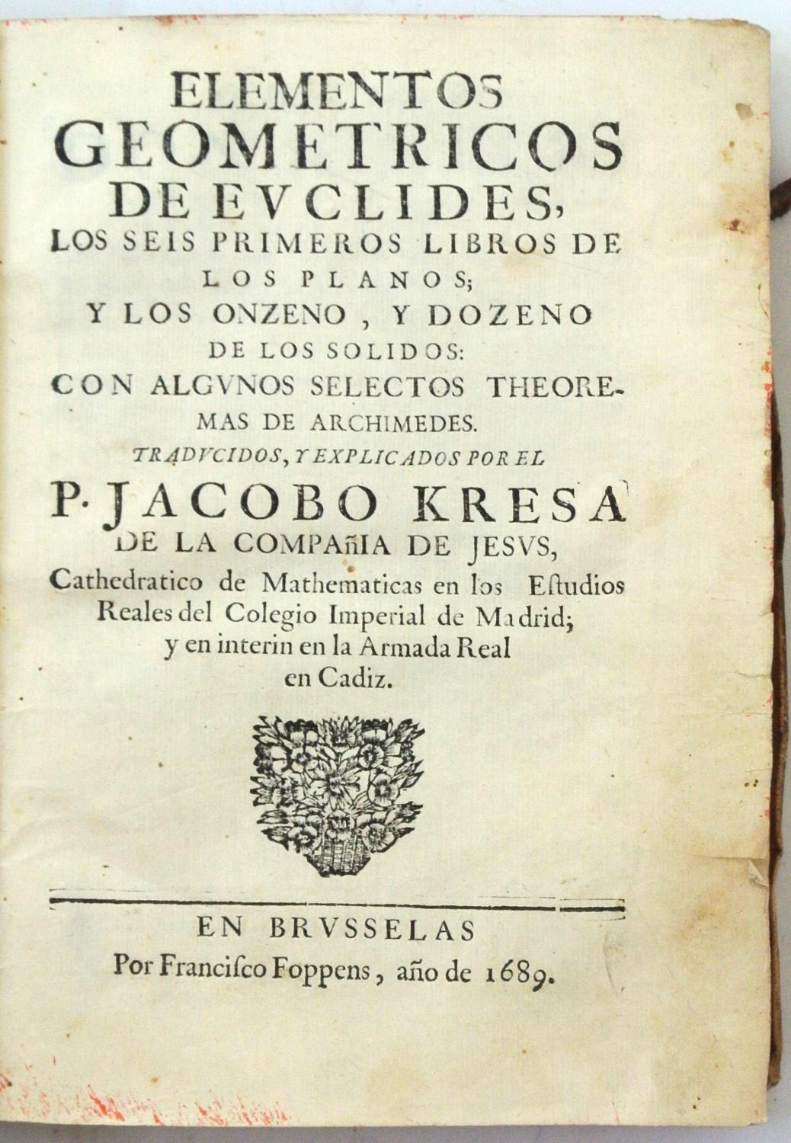
Matemá s
factores primos con Scratch
ACTIVIDAD PARA EL ALUMNO

Slide 2
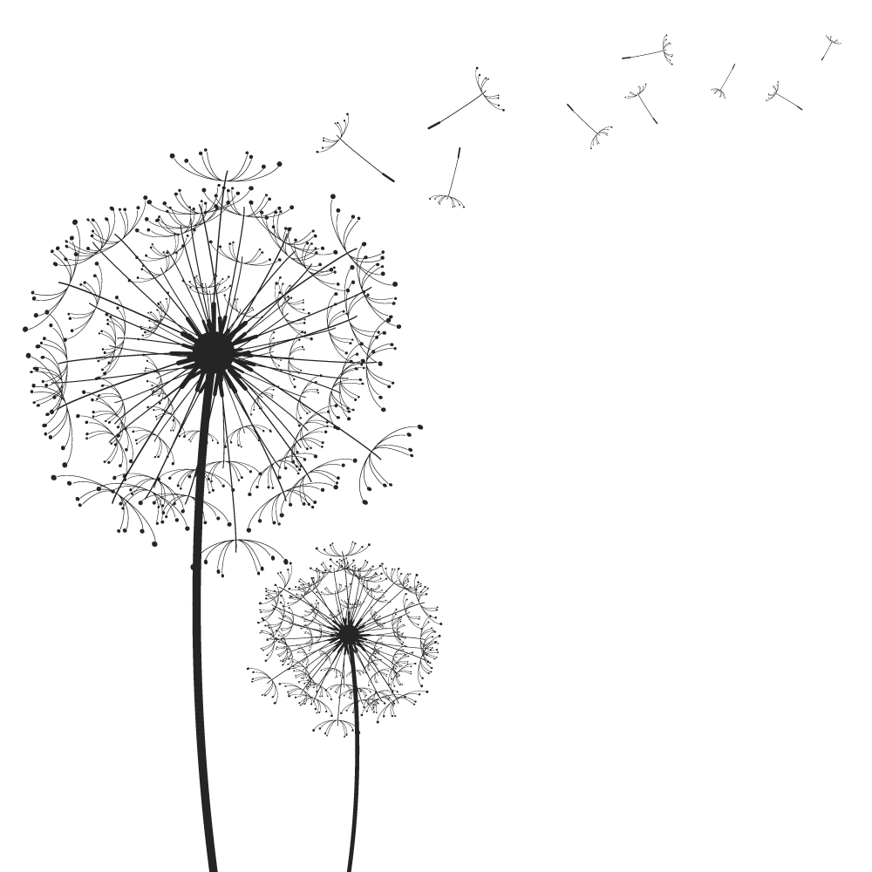
PASOS A REALIZAR
❶ VISUALIZAR LOS VIDEOS DE INTRODUCCIÓN.
❷ DESCARGAR Y ABRIR EL ARCHIVO CON EL PROGRAMA EN SCRATCH.
❸ OBSERVAR Y DEDUCIR LA RELACIÓN EXISTENTE ENTRE LOS DISITINTOS BLOQUES DEL CÓDIGO. COMPLETAR EL BLOQUE FINAL, REORDENANDO LAS INSTRUCCIONES QUE APARECEN DESORDENADAS.
❹ REALIZANDO DIFERENTES SIMULACIONES CON DISTINTOS NÚMEROS, RESOLVER LAS CUESTIONES FINALES.

Slide 3
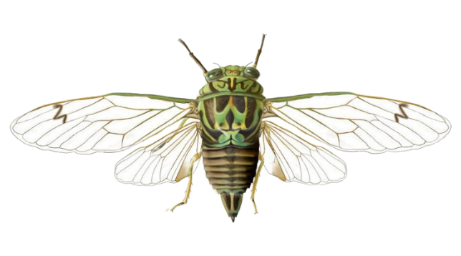

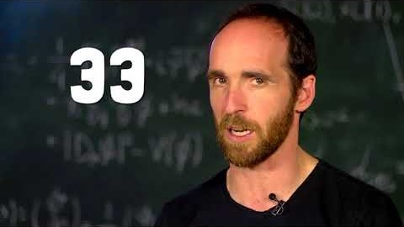
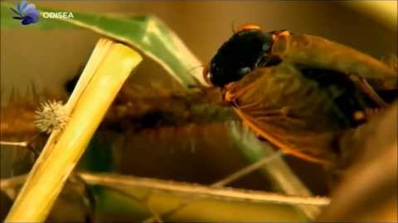
❶ INTRODUCCIÓN
SEGURIDAD
INFORMÁTICA
LAS CIGARRAS

Slide 4
❷ ❸ ACTIVIDAD. PROGRAMACIÓN
Programa principal
Factorización de un número y su representación gráfica
Iniciar programa
Dibujo factorial
Primo
Dibujar figura
DESCARGA EL ARCHIVO CON EL PROGRAMA EN SCRATCH

Slide 5
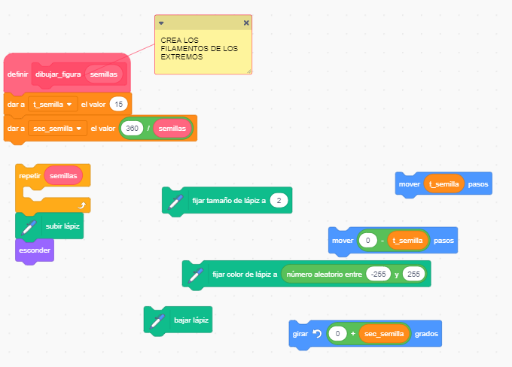
❷ ❸ ACTIVIDAD. PROGRAMACIÓN
SI NO LO HAS CONSEGUIDO. DESCARGA EL ARCHIVO COMPLETO

Slide 6
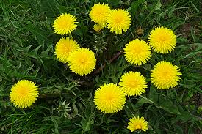
❹ REFLEXIÓN FINAL
¿Pueden existir dos representaciones iguales?
¿Podrá haber dos representaciones diferentes para un mismo número?
¿Cuántos dientes de león podremos representar con nuestra técnica?
¿Puedes reconstruir la descomposición factorial de un número a partir del dibujo?

